Slide 1
Участие в фестивале « Знай наших»
Постановка сказки « Колобок»
Цель: Развитие артистических способностей детей в театрализованной деятельности.
Задачи: Поощрять творческую активность, исполнительское мастерство детей, развивать способность свободно и раскрепощённо держаться при выступлении , побуждать к импровизации средствами мимики, выразительности движений, интонации.

Slide 2
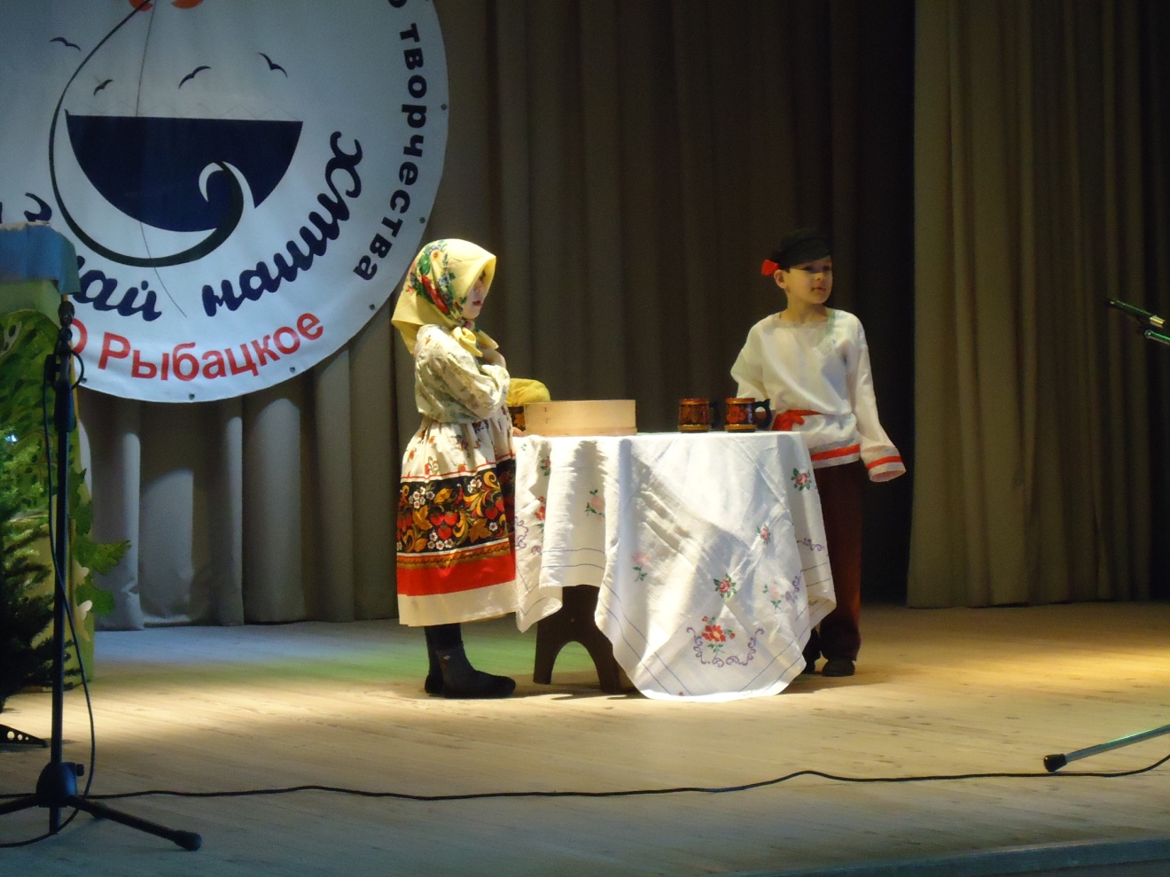
Постановка сказки « Колобок»
Жили были дед да баба…

Slide 3
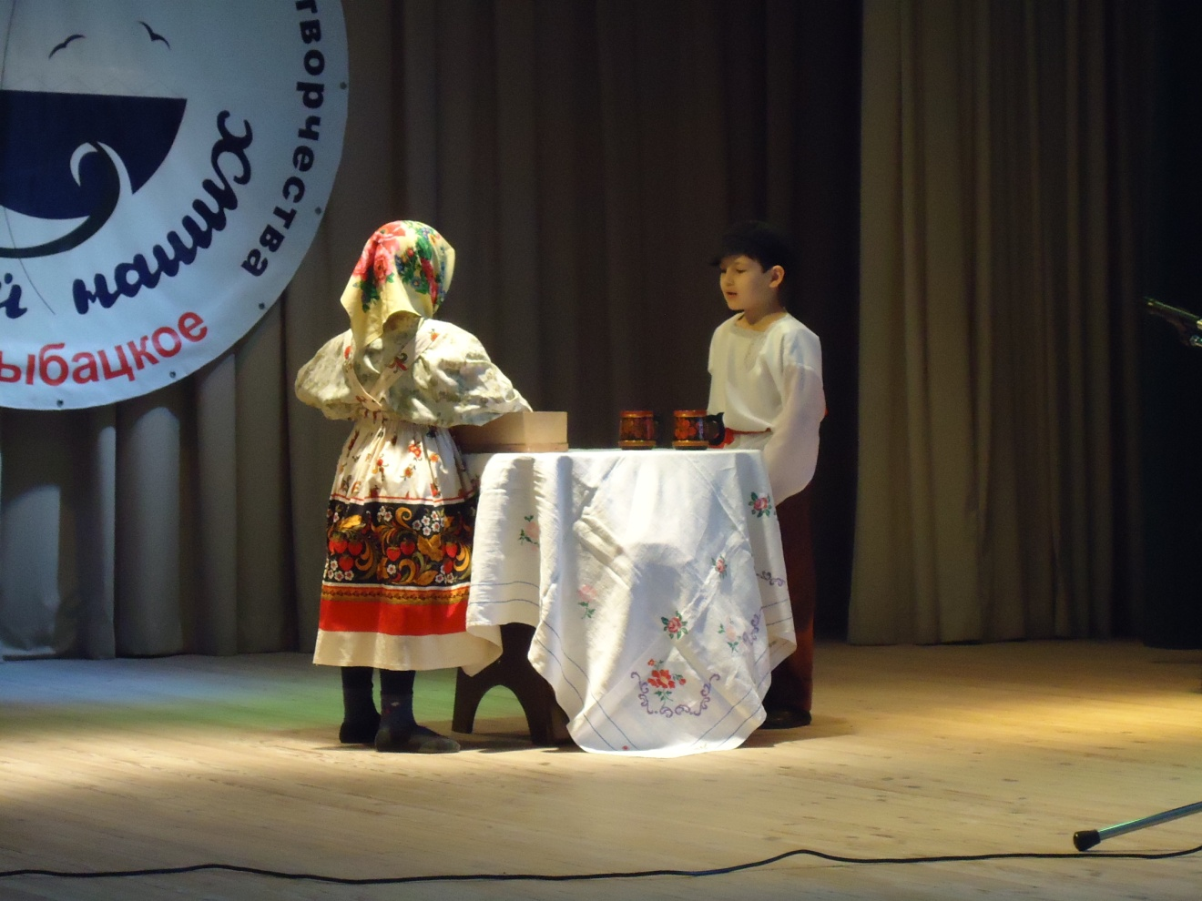
Постановка сказки Колобок
Испеки, мне бабка колобок…

Slide 4
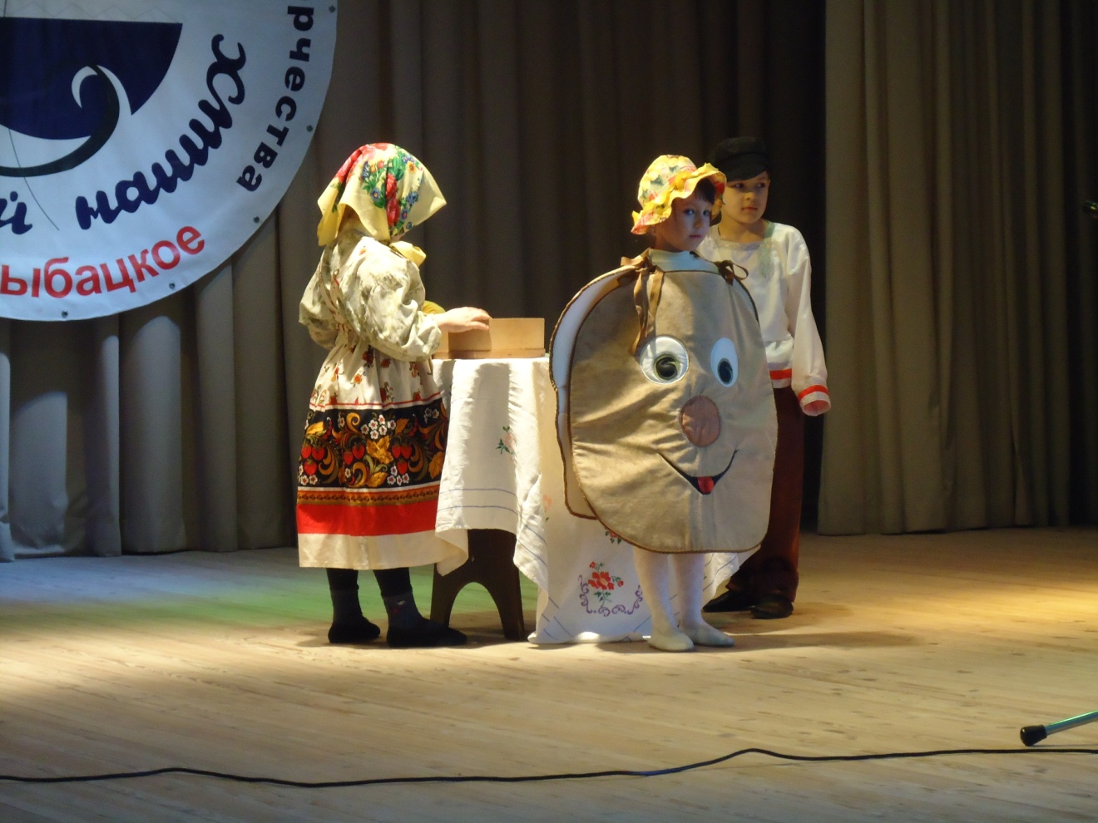
Постановка сказки «Колобок»
Получился колобок румяный да веселый…

Slide 5
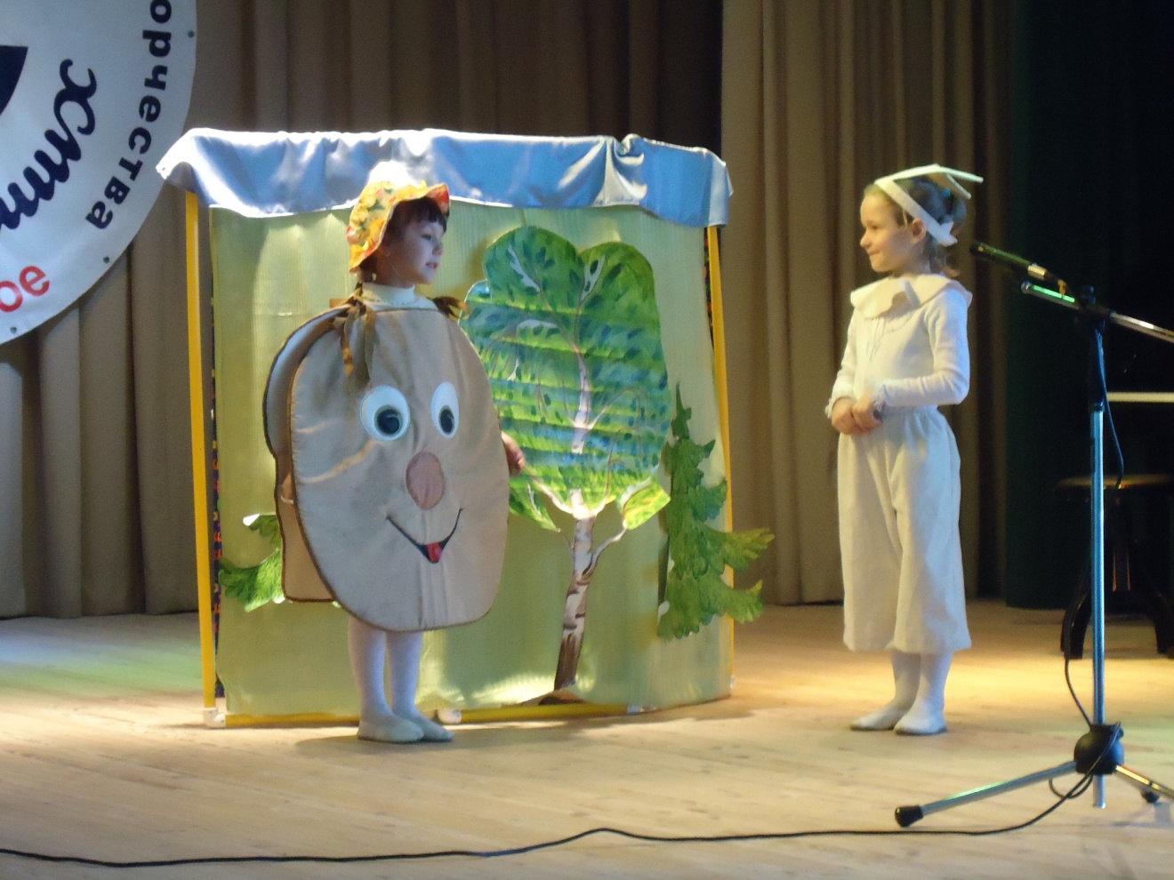
Постановка сказки «Колобок»
Встретился с зайцем…

Slide 6
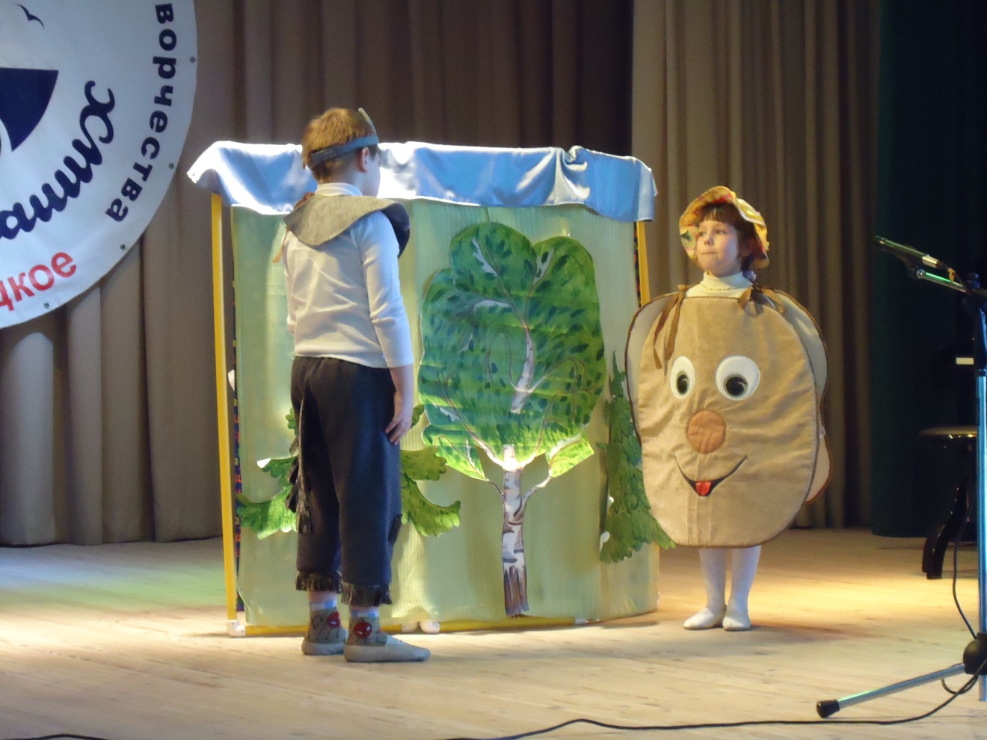
Постановка сказки «Колобок»
Встретился с волком…

Slide 7
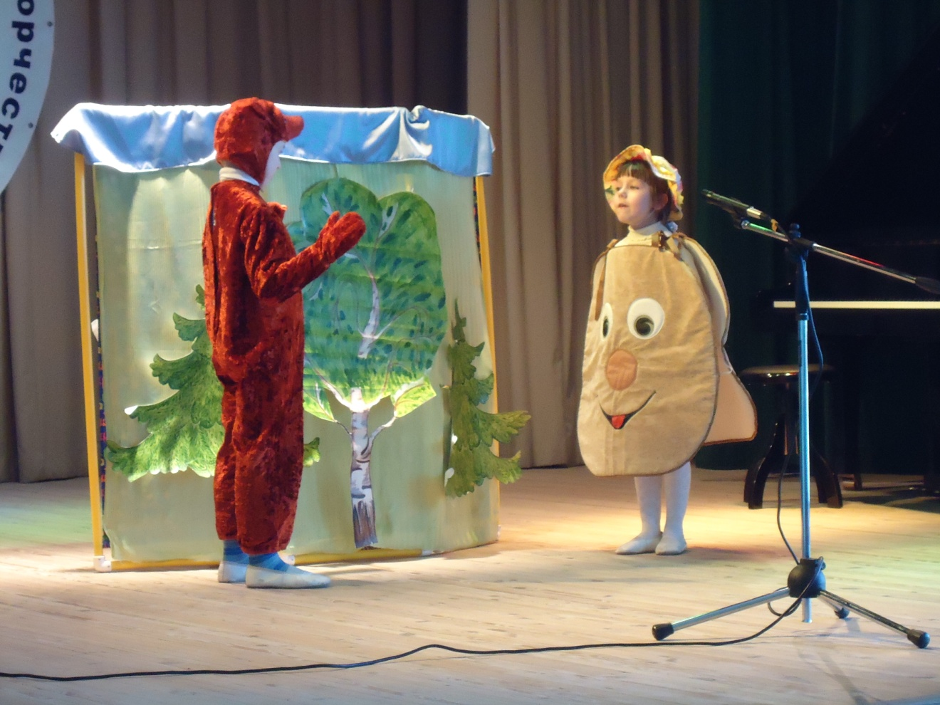
Постановка сказки «Колобок»
Встретился с медведем…

Slide 8
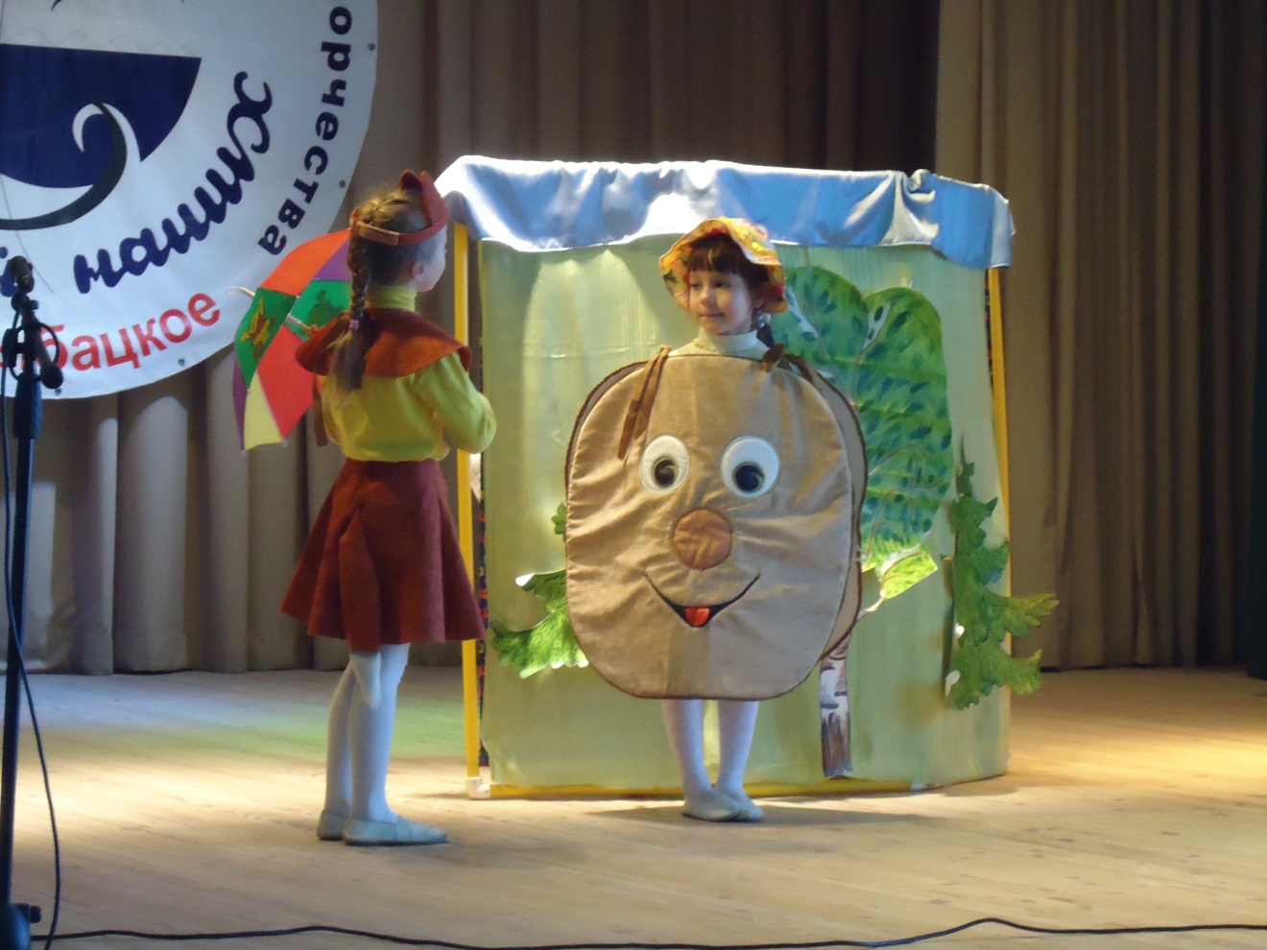
Постановка сказки «Колобок»
Встретился с лисой…

Slide 9
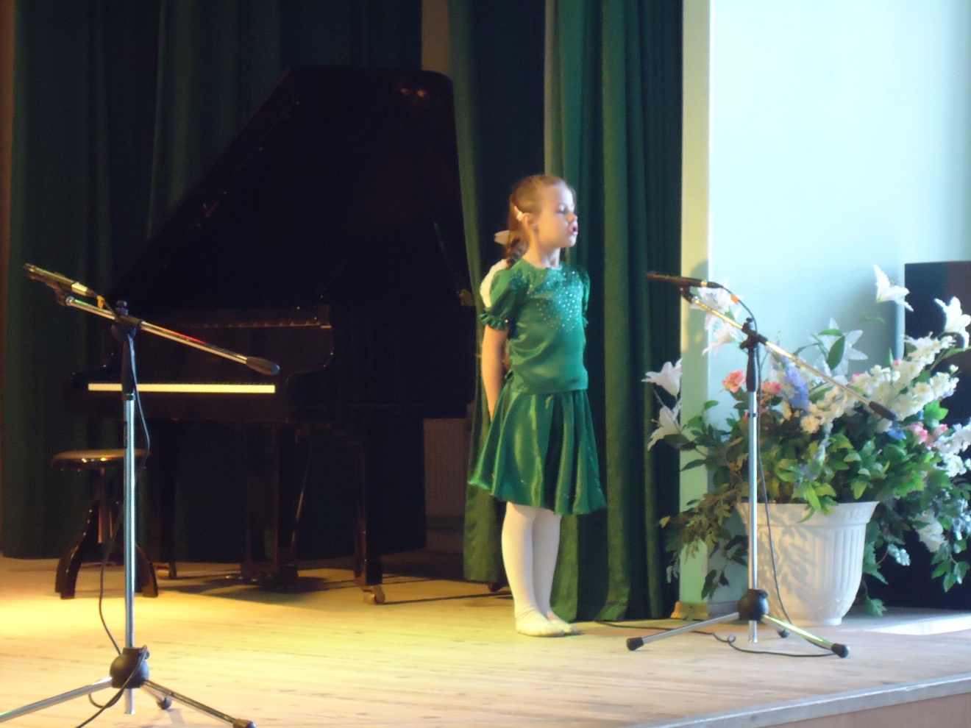
Показ сказки «Колобок»
… И от всех ушел. Вот и сказочке конец, а кто слушал молодец!

